Slide 1
Geoteknisk sektorsportal - översikt av tekniska system och dataflöde
Mats Öberg, SGI
Information till Lantmäteriets regionala geodatasamordnare
22 aug 2013, Gävle

Slide 2
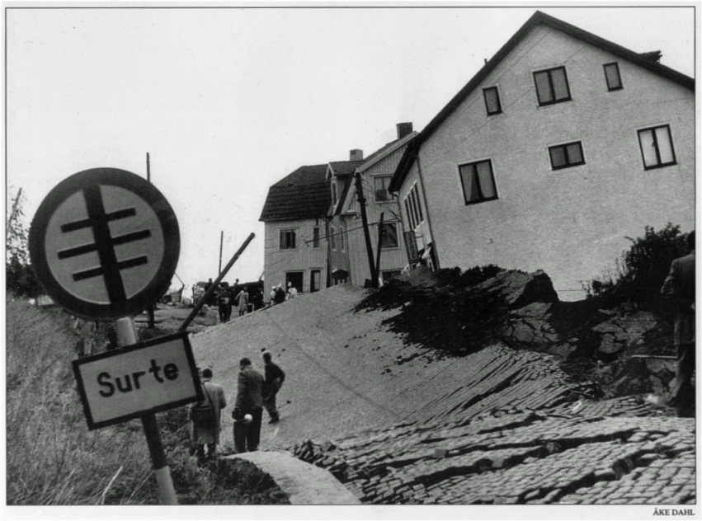
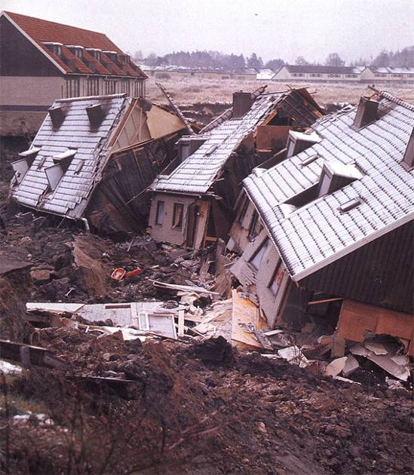
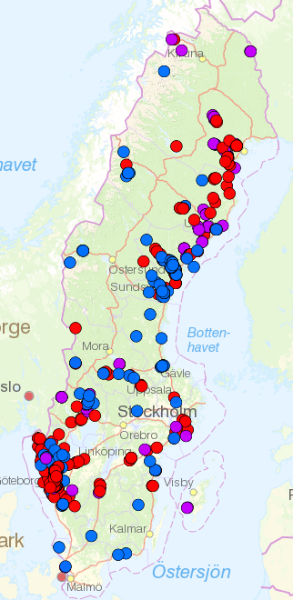
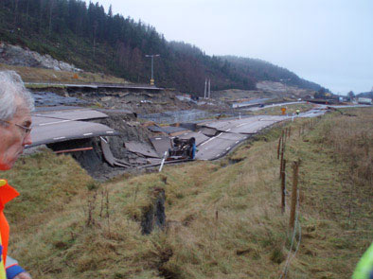
Vad arbetar SGI med?
Surte 1950, 1 död, 300 hemlösa, 30 skadade hus
Tuve 1977, 9 döda, 300 skadade
Geoteknik är läran om jord och bergs tekniska egenskaper samt dess tillämpning vid främst byggnads- och anläggnings-verksamhet
SGI utreder potentiella skred-riskområden, bl a mht klimat-förändringar. (Risk = sannolikhet * konsekvenser)
Från http://gis.swedgeo.se/skred/
(~800, jmfr. Norge >10.000)
Småröd 2006, samhällskostnad > 500 Mkr
Trigger: felaktig placering av fyllnadsmassor (mekanisk utlösare alltså)

Slide 3
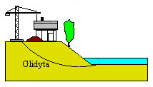
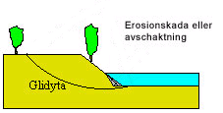
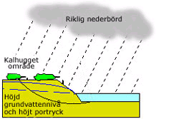
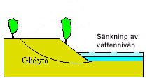
Påverkansfaktorer för skred och ras
Jordartgeologi och topografi/geometri (lutning) är två viktiga parametrar för att bedöma förutsättningar för skred. Skredriskkartering/analys (sannolikheten för och konsekvensen av ett skred) är däremot mer omfattande.
Topografi/geometri (på land och i vatten)
Geologi, lagerföljder (lösa jordar som silt och lera)
Hydrologi
Mekanik – pådrivande och mothållande krafter
(vilka t ex ändras vid bebyggelse resp. ändrade vattennivåer)
Erosion – befintliga och ändrade flöden i älven påverkar topografi/ geometri på lång sikt….
Nederbörd – kan öka grundvatten/portrycket i jordlagren (silt/lera)
Skredriskanalys är ett 3D problem och GIS/data-intensivt…
(där ett av de viktigare datakällorna är geotekniska borrningar)

Slide 4
Geoteknisk sektorportal^{*)} - komponenter
Registering av (i huvudsak analoga) geotekniska undersökningsområden (”metadata”) – finns, ca 6000 objekt idag
SGI BGA ”Branschens Geotekniska Arkiv”: från GeoSuite^{**)}→GeoSuiteDatamodell i SQLServer →WMS-tjänst (på geodata.se och andra websidor). [Dito Trafikverket och Sthlm stad].
Återexport från webbsida → GeoSuite (hösten 2013 för BGA)
Bidrag (GeoSuite-projekt) från utförare av geotekniska borrningar
Geodata.se (Nationella Geodataportalen) och andra webbplatser
*) Geoteknisk sektorsportal är både namnet på hela utvecklingsprojektet och dess exponering i nationella Geodataportalen på geodata.se
**) GeoSuite (desktop-program, ’CAD-orienterat’) är de facto standard i geoteknikbranschen för hantering av fältdata från borrvagn

Slide 6
Projektets startsida: http://gis.swedgeo.se/startgsp/

Slide 7
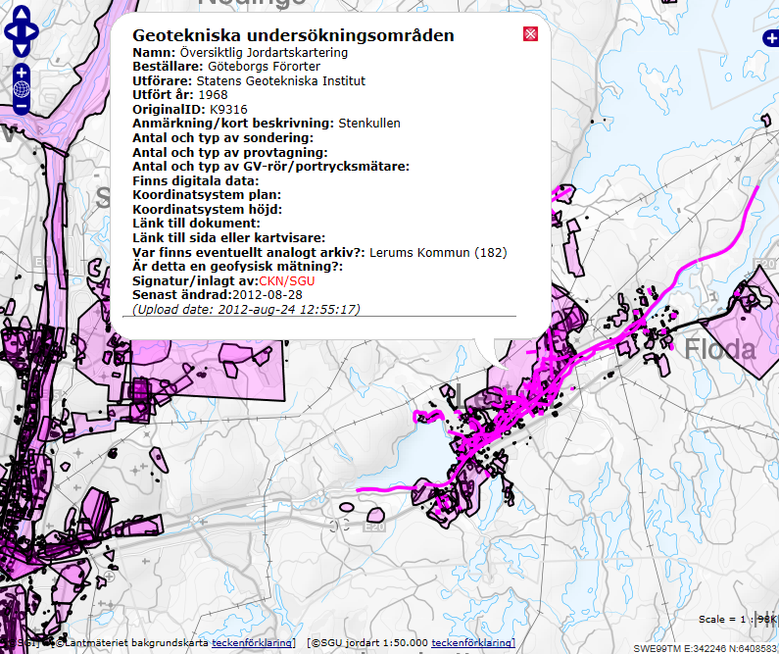
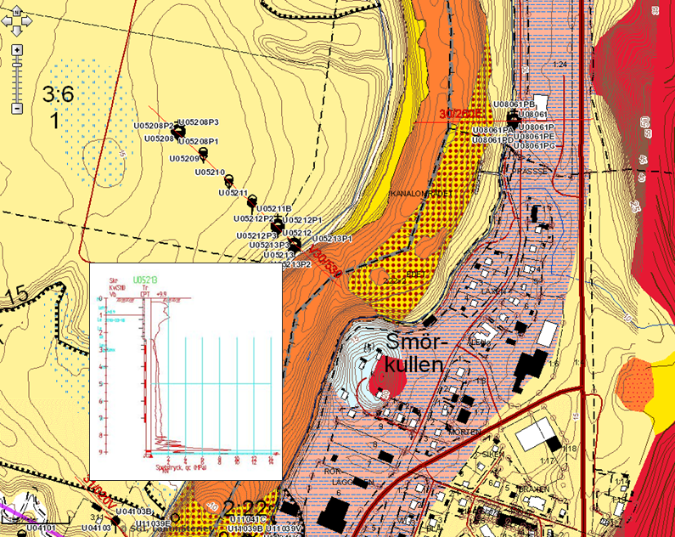
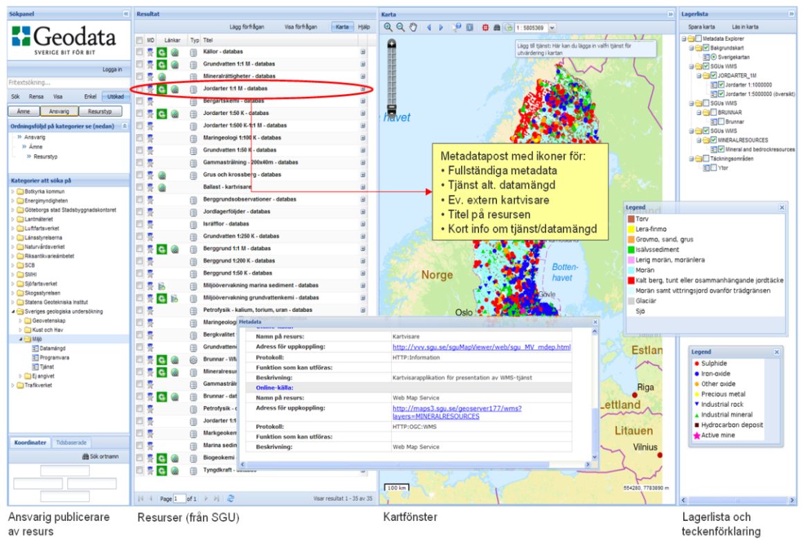
GeoSuite-projekt med korrektplansymbol, profilritning samt ev. RGeo/MUR
Geotekniska undersökningsområden
Geodata.se – Geoteknisk sektorsportal är några tematiska WMS-er av hundratals andra från svenska myndigheter och dataleverantörer

Slide 8
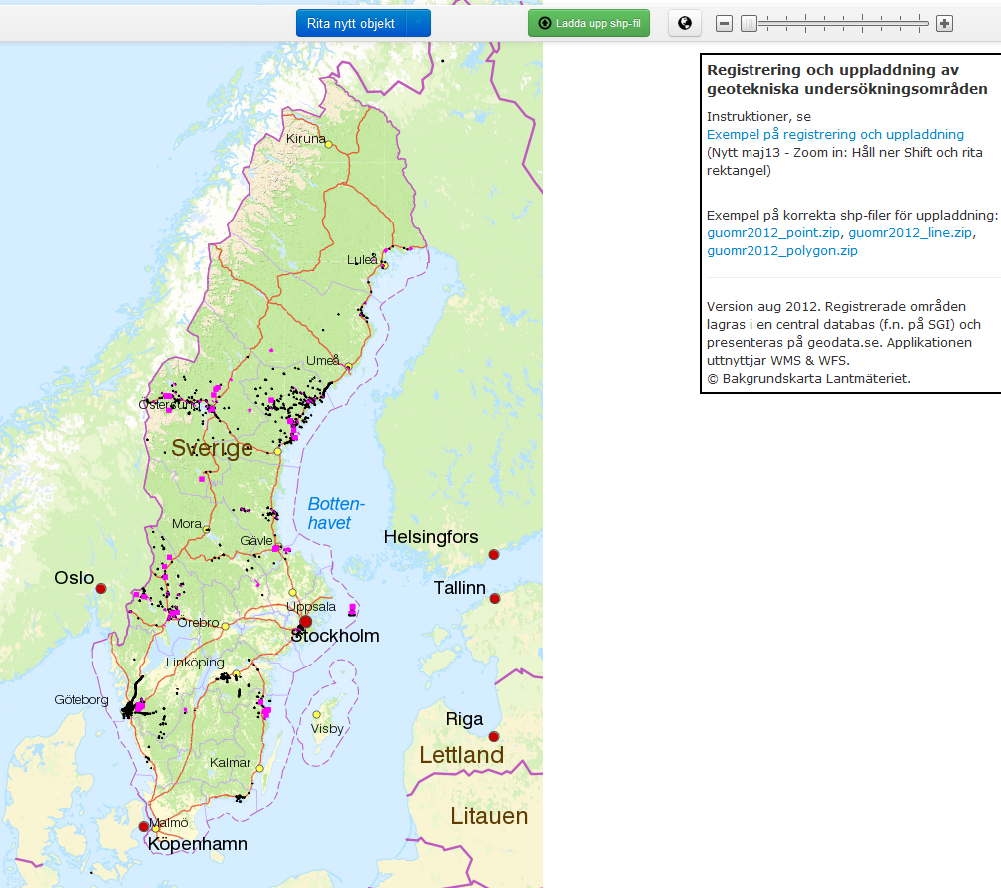
12345
Registering av geotekniska undersökningsområden

Slide 9
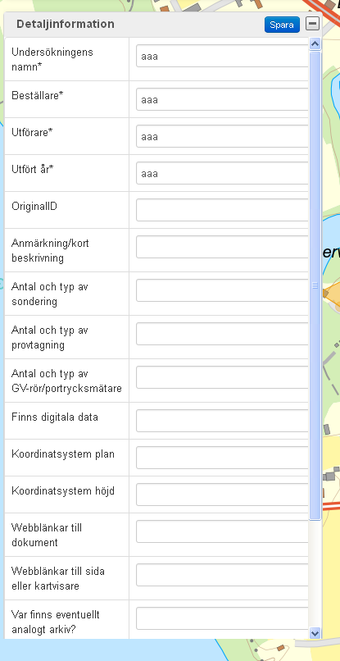
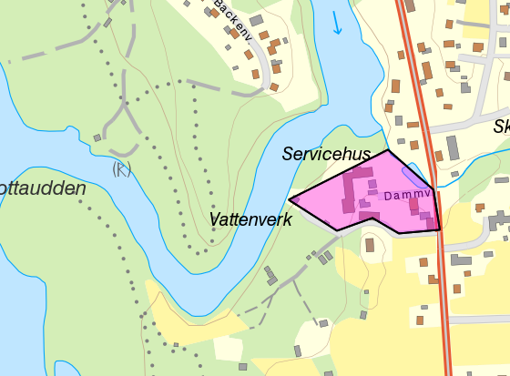
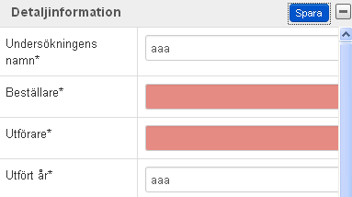
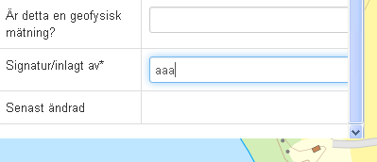
12345
Webbapplikation – punkter, linjer, ytor. Rita eller ladda upp shp enligt fastlagt attributstruktur
Om vissa obligatoriska fält ej fylls i rödmarkeras dessa vid försök att spara

Slide 10
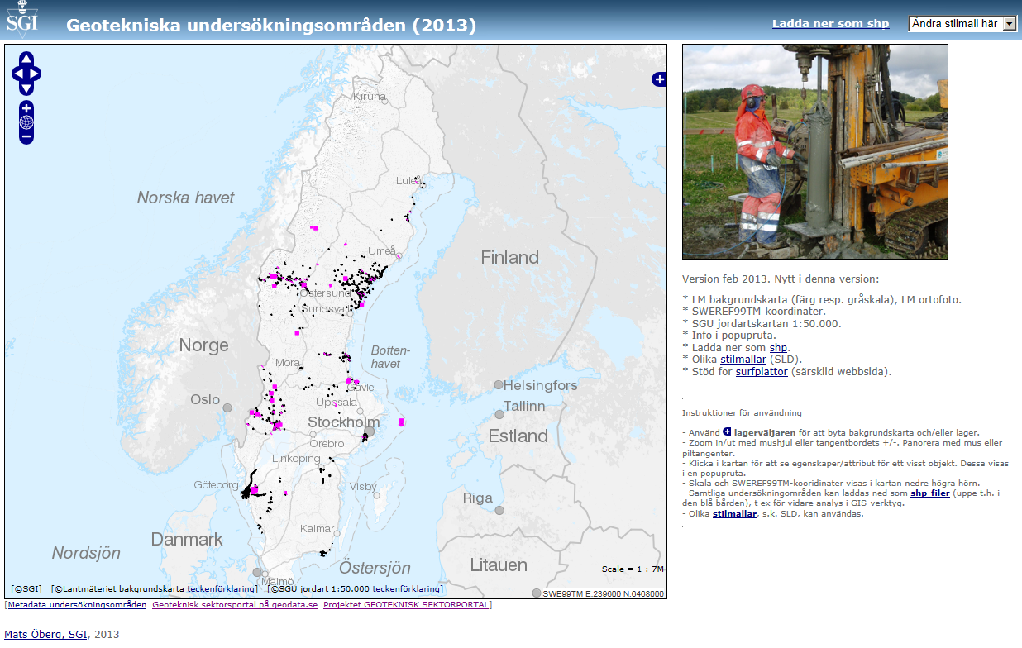
12345
Visning av geotekniska undersökningsområden

Slide 11
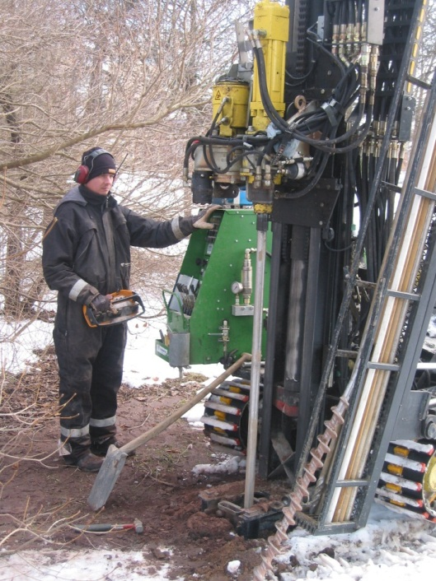
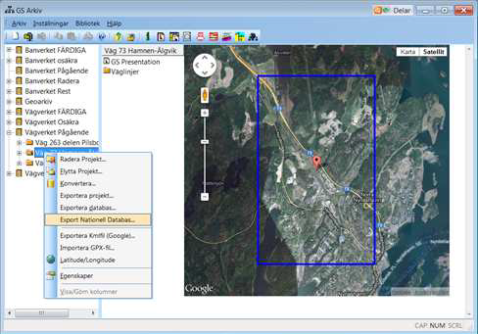
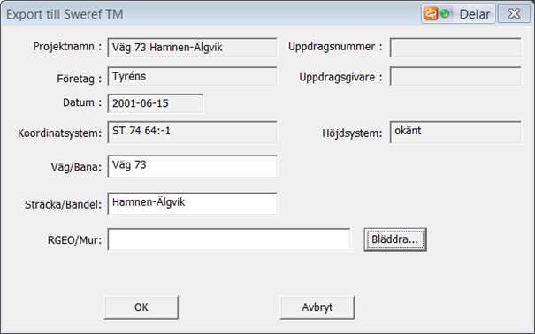
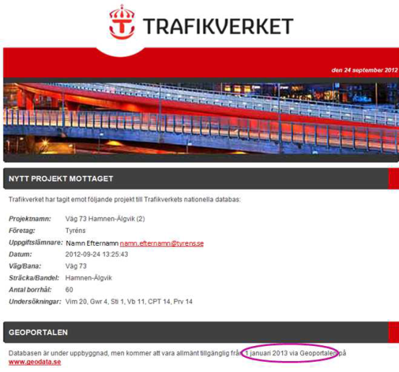
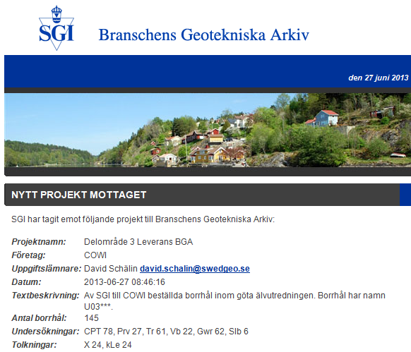
12345
Från borrbandvagn → BGA → WMS på Geodataportalen
(och andra webbsidor)
WMS

Slide 12
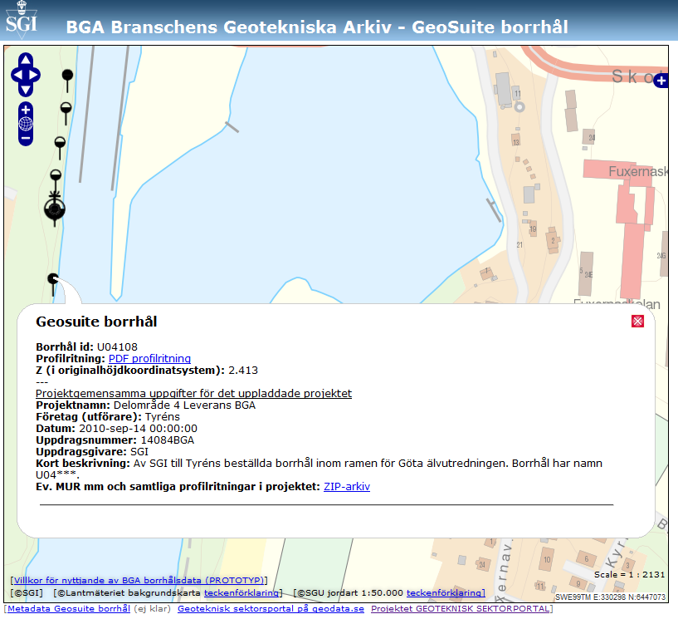
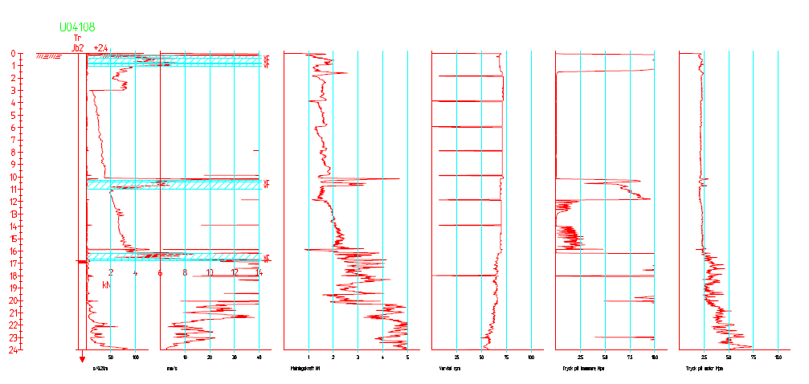
12345
Visning av individuella borrhål (prototyp) från BGA

Slide 13
12345
Dataleverantörer
Kommuner – planeringsunderlag och bygglov
Byggherrar inom offentliga och privata sektorn –
projektering och byggande
Myndigheter – utredningar om t.ex. risker för
naturolyckor, karteringar av geologi och geoteknik
Data levereras av utförare av undersökningar

Slide 14
12345
Återexport till Geosuite
Leverantörer (konsulter)
GeoSuite
Markera område (för uttag av x antal borrhål) i webbkarta
SQL Server

Slide 15
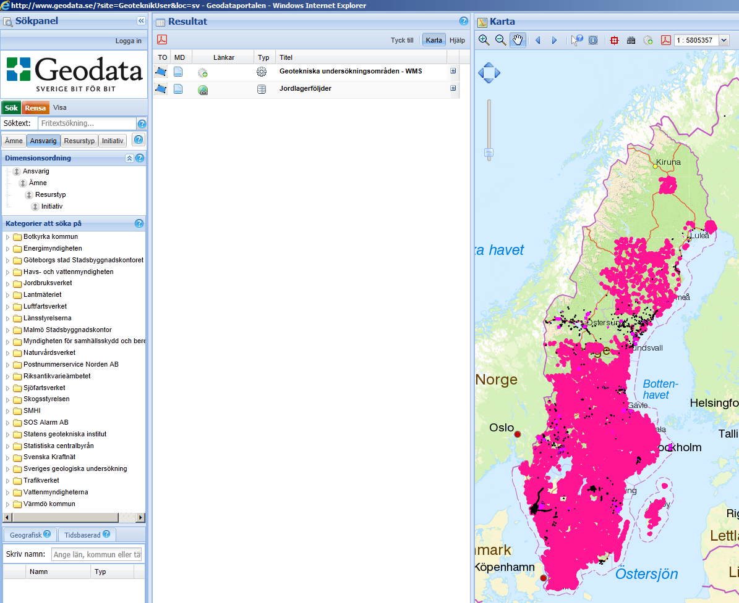
12345
Exponering på nationella Geodataportalen
http://www.geodata.se/GeodataExplorer/?site=GeoteknikUser
Här skall ytterligare komma in:
BGA Branschens Geotekniska Arkiv borrhål
TRV Trafikverket Geotekniska Databas borrhål
Sthlm Stad Geoarkiv borrhål
Annat geoteknisk tematiskt?
Geoteknisk sektorportal – tematiskt urval av hundratals WMS-er (i praktiken en WMC-fil)

Slide 16
Demo (i mån av tid)

